Slide 1
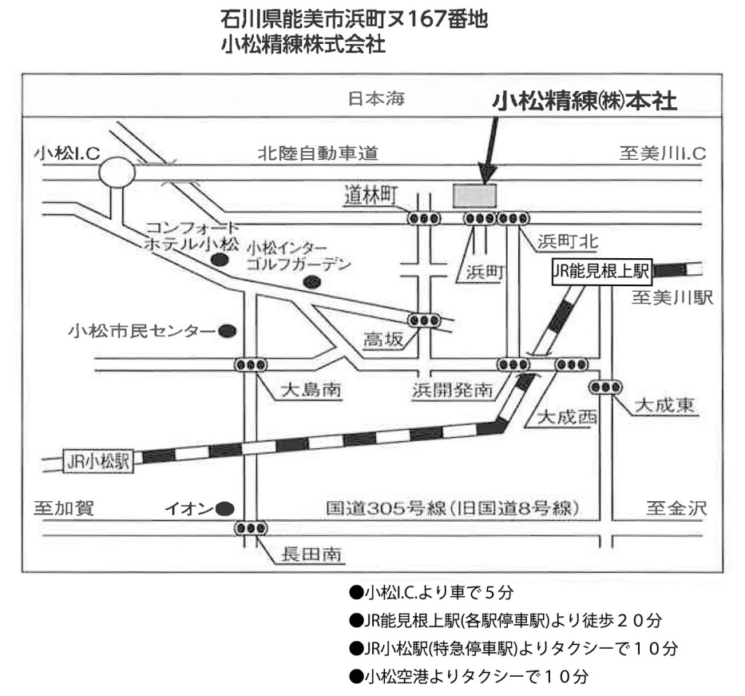
参加申込書 （締切：平成２９年１０月５日（木））
名称 | ＣＦＲＰの事業化動向に関する講演及び先進企業見学会
企業名・機関名
所在地 | 〒
業種 | □製造業 □情報関連 □サービス業 □その他（ ）
参加者名 | ^{〔所属・役職〕} ^{〔氏名〕} ^{〔連絡先電話番号〕} ^{〔メールアドレス〕} 〔車での来場〕 無 有
お申し込み方法
１．FAXの場合：参加申込書にご記入の上、FAX:052-788-6012 迄お送りください。
２．メールの場合：参加申込書を添付、または参加申込書の内容をメール本文に記載し、
E-mail：senryaku@nisri.jp 迄お送りください。（締め切り：１０月５日（木））
３．参加票等は発行いたしませんので、事務局から特段の連絡がない場合は、そのままご来場ください。
４．ご記入いただいた個人情報は、本セミナーに関する事務処理以外の目的で使用しません。また、ご承諾なく第三者に提供・開示することはありません。
お問い合わせ先
公益財団法人名古屋産業科学研究所 中部ＴＬＯ （担当 渡辺、岡村）
TEL (052)-783-1255 FAX (052)-788-6012 E-mail senryaku@nisri.jp
地図
小松精練株式会社 本社
多目的ホール
公共機関でのご来場をお願いします。
・タクシーをご利用の場合
・JR 小松駅（特急停車駅）より １０ 分
・小松空港より １０分
高速道路をご利用の場合
・小松I.C.より車で５分
駐車場は5台程度です。車で来られる方は、
事前に申請願います（先着順）。
徒歩の場合
・JR 能見根上駅（各駅停車駅）より 徒歩２０分

